Slide 1
2017年-12班计组题目

Slide 2
1.程序的性能与计算机的许多组成部分有关，那么下面哪一个成分能够通过影响时钟频率进而影响到CPU性能呢？（ ）
算法
编程语言
指令集体系结构
编译程序
硬件或软件指标 | 影响什么 | 如何影响
算法 | 指令数，可能的CPI | 算法决定源程序执行指令的数目，从而也决定了CPU执行指令的数目。算法也可能通过使用较快或较慢的指令影响CPI。例如，当算法使用更多的除法运算时将会导致CPI增大。
编程语言 | 指令数，CPI | 编程语言显然会影响指令数，因为编程语言中的语句必须翻译为指令，从而决定了指令数。编程语言也可影响CPI，例如Java语言充分支持数据抽象，因此将进行间接调用，需要使用较高的CPI指令。
编译程序 | 指令数，CPI | 因为编译程序决定了源程序到计算机指令的翻译过程，所以编译程序的效率既影响指令数又影响CPI。编译器会以复杂的方式影响CPI。
指令集体系结构 | 指令数，CPI，时钟频率 | 指令集体系结构影响CPU性能的所有3个方面，因为它影响完成某功能所需的指令数、每条指令的周期数以及处理器的时钟频率。

Slide 3
2.以下哪个不是评判性能的标准？（ ）
A.响应时间
B.吞吐率
C.时钟长度
D.执行时间
4.哪种属于易失性存储？()
A.闪存 B.主存 C.磁盘 D.光盘
3.组成计算机的部件不包括的是（ ）
输入输出
处理器
存储器
编译器
解：组成计算机的5个经典部件是输入、输出、存储器（在计算机中也称运算器）和控制器，其中最后两个部件通常合成为处理器。（PS：详见书P11图）

Slide 4
5.如果想要取得主存中的R[15]数据，假设R数组的基址存放在$s0里，取得的数据存放$s1里，则相应的MIPS代码及对应的二进制指令为()
A sw $s1,60($s0) 101011 10000 10001 0000000000111100
B lw $s1,60($s0) 100011 10000 10001 0000000000111100
C lw $s1,15($s0) 100011 10000 10001 0000000000001111
D lw $s1,60($s0) 100011 10001 10000 0000000000111100
取指令op码为lw 对应指令100011
每个数组占四个字节，偏移为60对应111100
$s0 寄存器10000
$s1 寄存器10001
指令位置op 源寄存器 目的寄存器 偏移

Slide 5
6.写出下面的二进制数组对应的类型和汇编语言指令()
00000001001010100100000000100000
A add ＄t3,＄t4,＄t2
B add ＄t1,＄t2,＄t0
C sub ＄t1,＄t2,＄t0
D addi ＄t1,＄t2,32
MIPS中共有3种类型的指令格式，R型、I型（用于立即数相关操作）和J型（用于跳转指令）。
由题可知前6位为000000，在书上79页查表可知这是R型指令。跳转指令的前六位为000010或000011，I型指令的前三位为001.
R型指令的结构为 op(6位) rs(5位) rt (5位) rd (5位) shamt (5位) funct(6位),
拆分后为 000000 01001 01010 01000 00000 100000
将二进制转化为十进制，可获得这是第9、10、8号寄存器，即对应＄t1,＄t2,＄t0。由function字段为100000可知为加法，选择B。

Slide 6
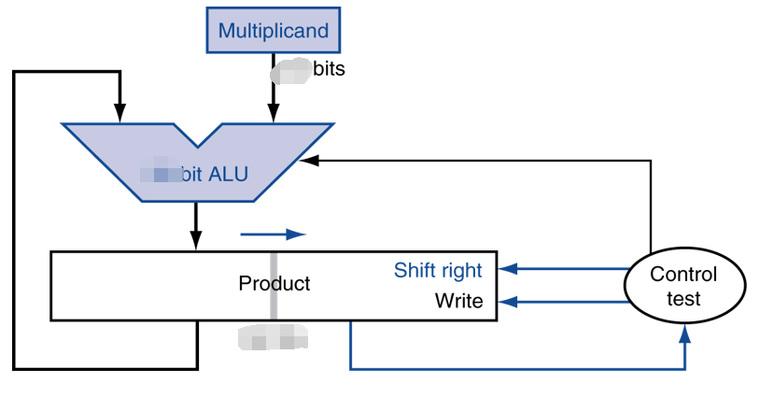
7.采用IEEE754单精度格式，十进制数11.25的二进制表达是（ ）
A、0100 0001 0011 0100 0000 0000 0000 0000
B、0100 0010 0011 0100 0000 0000 0000 0000
C、1100 0001 0011 0100 0000 0000 0000 0000
D、0100 0001 0011 0000 0000 0000 0000 0000
11.25＝1011.01＝1.01101×2³
尾数：01101
阶：3+127＝130＝10000010
单精度指数偏阶127，双精度1023
符号位：0
8.在乘法器的改进版（如图）中，被乘数寄存器、ALU、乘数寄存器、积寄存器的长度分别为（ ）
A、32位 32位 32位 64位
B、32位 32位 64位 32位
C、32位 64位 32位 32位
D、64位 32位 32位 32位
见课本123页。

Slide 7
9.在定点运算发生溢出时，应( )
A,向左规格化 B,向右规格化 C,舍入处理 D,发出出错信息
不要和浮点数溢出混淆
10.某机字长32位，其中一位符号位，31位表示尾数。若用定点小数表示，则最大正小数为
A+(1-2^-32) B +(1-2^-31) C 2^-32 D 2^-31

Slide 8
11.下面是以补码表示32位二进制数，若用十进制表示数值是
1111……101101
A.-19 B.-16 C.-2 D.-32
解析:负数的补码=反码+1，负数反码即除符号位外全部取反，上题反码为:1000……010010，加1为1000……010011，
值为-19
12.MIPS算术指令中，哪条指令发生溢出时不会产生异常( )
A,addu B,addi C,sub D,add

Slide 9
13.两个补码数相加，采用1位符号位，当______时表示结果溢出。
A.2符号位有进位 B.符号位进位和最高数位进位异或结果为0
C.符号位为1 D.符号位进位和最高数位进位异或结果为1
14.浮点数尾数基址rm=8，尾数数值部分长6位，可表示的规格化最小正尾数为_______。
A.0.5 B.0.25 C.0.125 D.1/6

Slide 10
15.下面哪个指令不需要写回寄存器堆（）
A.lw ＄t1,8(＄t2)
B.addi ＄t2,＄t3,5;
C.sw ＄s1,20(＄s2)
D.or ＄t2,＄t3,＄t4
因为sw指令是将一个字从寄存器取到内存中，所以不需要写回寄存器堆。

Slide 11
16.以下哪些事件类型必为处理器控制中的异常：
①算数溢出 ②使用未定义的指令 ③I/O设备请求 ④硬件故障
A.①② B.①③ C.②④ D.③④
（答案A，P221）
17.以下处理指令的对应方式错误的是：
①利用插入空指令解决读写相关
②利用旁路解决读写相关
③利用寄存器重命名解决反相关
④利用调度代码解决名字相关
A.①③ B.①④ C.②③ D.②④
2（P212）4（P230）

Slide 12
18.如何寻找直接映射在哪一块中（）
A.（块地址） mod （cache中的块数）
B.（字地址） mod （cache中的块数）
C.（块地址）mod （cache中的字节数）
D.（字地址） mod （cache中的字节数）
p272
19.半导体DRAM、闪存、硬盘、磁盘存储中速度最快的是：（）
A.DRAM
B.闪存
C.硬盘
D.磁盘

Slide 13
20.下列几种存储器中，CPU不能直接访问的是（）
A.硬盘 B.RAM C.Cache D.寄存器
21.用汉明码对长度为8位的数据进行检错纠错时，若能纠正一位错，则校验位数至少为（）位
A.2 B.4 C.8 D.16
P287
2^p≥(p+d+1); d=8; p=4;

Slide 14
22.下面哪些表述通常是正确的？()
A.存储器层次利用了时间局部性
B.在一次读操作中，返回的值取决于cache中
C.存储器层次结构的大部分成本处于最高层
D.存储器层次结构的大部分容量处于最低层
23.一个cache之中有32个块，每块的大小为32字节，那么字节地址83232将会被映射到cache的哪一块（）
A.7 B.8 C.9 D.10
83232字节=2601块
2601mod32=9

Slide 15
1 “收益递减定律”在计算机设计中的体现。
一个程序在一台计算机上运行需要100秒，其中80秒的时间用于乘法操作，如果在提升程序运行速度的时候仅考虑对乘法操作的改进。
（1）提升4倍运行速度，乘法操作的速度应该改进多少？
（2）理论上该程序运行速度提升上限不超过几倍？
（1) 改进后的执行时间=受改进影响的执行时间/改进量+不受影响的执行时间
25=80/n+(100-80)
n=16
(2)
改进后的执行时间=80/n+(100-80)=80/n+20>20
提升上限不超过5倍。

Slide 16
现有如下C语言源代码
for(i=0;i<=100;i++){
A[i]=B[i]+C;}
其中，A和B是两个32位的数组，C和i均是32位整数。假设所有数据的值及其地址均保存在存储器中，A和B的起始地址分别是0和5000，C和i的地址分别是1500和2000。在循环的两次迭代之间不将任何数保存在寄存器中。
(1)请写出该C语言源程序的MIPS实现代码。
(2)该程序共执行多少条指令？
(3)程序对存储器中的数据访问了多少次？
(4)MIPS代码的大小是多少？

Slide 17
（1）
1 | ADDI R1,R0,0 | # 初始化i
2 | SW R1,2000(R0) | # 存储i
3 | LOOP： LW R1,2000(R0) | # 得到i的值
4 | SLL R2,R1,2 | # R2 = B的字偏移
5 | ADDI R3,R2,5000 | # 对R2加上基址
6 | LW R4,0(R3） | # LD B[i]的值
7 | LW R5,1500(R0) | # LD C的值
8 | ADD R6,R4,R5 | # B[i] + C
9 | LW R1,2000(R0) | # 得到i的值
10 | SLL R2,R1,2 | # R2 = A的字偏移
11 | ADDI R7,R2,0 | # 对R2加上基址
12 | SW R6, 0(R7) | # A[i]<-B[i] + C
13 | LW R1,2000(R0) | # 得到i的值
14 | ADDI R1,R1,1 | # 增加I
15 | SW R1,2000(R0) | # 存储I
17 | LW R1,2000(R0) | # 得到i的值
17 | ADDI R8,R1,-101 | # 计数器是否为101
18 | BNE R8,loop | # 不是101，重复
(2)该程序共执行多少条指令？
总共执行的指令数是设置(setup)指令数加上循环中重复的指令条数：
执行的指令 = 2+(16×101)=1618
(3)程序对存储器中的数据访问了多少次？
为了计算数据访问的次数，可以用循环次数乘以每次循环数据访问次数再加上设置代码的次数：
数据访问次数 = 1+(8×101) = 809
(4)MIPS代码的大小是多少？
代码大小就是程序中汇编指令数乘以4（MIPS中每条指令占4字节）：
代码大小 = 4×18 = 72

Slide 18
如何用十进制数的形式表示单精度浮点数 1100 0000 1010 0000 0000 0000 0000 0000？
1 | 10000001 | 01000000000000000000000
符号位 | 指数域 | 尾数域
符号位为1，指数域值为129（10000001对应的十进制），尾数域值为0.25(二进制的0.01对应十进制的0.25)
由公式：x=（-1）^1*(1+0.25)*2^(129-127)
=-1*1.25*4
=-5.0

Slide 19
求十进制数-100在二进制补码表示下的相反数。
答：首先将十进制的100化为二进制。
-100=-1*(1*2^6+1*2^5+1*2^2)
-100=1 1100100.
由负数的补码=反码+1
可得-100 的补码为1 0011100
对1 0011100按位取反，得0 1100011，再加一，得最终结果为0 1100100.

Slide 20
给出如下指令:
62 lw $s0,6($s3)
31 add $s0,$s1,$s2
43 or $s6,$s5,$s7
59 beq $s6,$s4,52
(1)假设分支地址计算只能在EX级，请调度代码并画出调度后的流水线，标明旁路。
(2)实际上由于缩短分支延迟，使得beq指令在哪一级可以得出分支结果？
在IF\ID级流水线寄存器可以得到计算是否分支的哪些信息? 指令地址59后的指令如下，假设预测分支发生，画出流水线(不需标明旁路)。
66 add $s8,$s9,$s1
52 lw $s0,8($s7)
(3)假设每次发射两条指令(不限制类型)，但要避开冒险，应怎样调度？分别计算(1)、(3)的IPC。

Slide 21
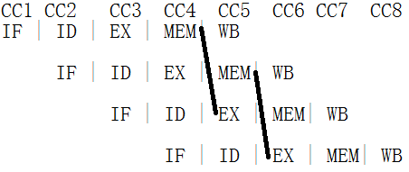
(1)假设分支地址计算只能在EX级，请调度代码并画出调度后的流水线，标明旁路。
调度后指令如下：
lw $s0,6($s3)
or $s6,$s5,$s7
add $s0,$s1,$s2
beq $s6,$s4,52
（将数据冒险消除）
流水线如图：

Slide 22
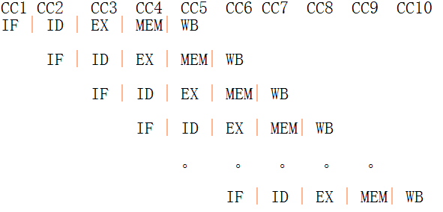
(2)实际上由于缩短分支延迟，使得beq指令在哪一级可以得出分支结果？
在IF\ID级流水线寄存器可以得到计算是否分支的哪些信息? 指令地址59后的指令如下，假设预测分支发生，画出流水线(不需标明旁路)。
add $s8,$s9,$s1
52 lw $s0,8($s7)
62 lw $s0,6($s3)
31 add $s0,$s1,$s2
43 or $s6,$s5,$s7
59 beq $s6,$s4,52
插入一个周期的阻塞
52 lw $s0,8($s7)
(3)假设每次发射两条指令(不限制类型)，但要避开冒险，应怎样调度？分别计算(1)、(3)的IPC。
lw | or
nop | nop
add | beq
流水线如图：
第3小题的IPC=4/7 第1小题的 IPC= 1/2.
ID级。可以知道PC的值和立即数字段。

Slide 23
5.计算题
某计算机主存地址有28位，按字节编址，其数据Cache有8行，行长（块大小）为64 B。
5.1若该Cache采用直接映射方式，则该数据Cache的总容量为多少？
5.2若该Cache采用直接映射方式，则主存地址为3200（十进制）的主存块对应的Cache行号多少？若采用二路组相连又是多少？
(提醒：主存/cache块号都从0开始)
5.3若该Cache采用直接映射方式，求该Cache块的数据有效率？

Slide 24
5.计算题
某计算机主存地址有28位，按字节编址，其数据Cache有8行，行长（块大小）为64 B。
5.1若该Cache采用直接映射方式，则该数据Cache的总容量为多少？
答案：
字节偏移：6 bits
索引：3bits
标记：28-3-6=19 bits
8*(1+19+64*8)=4256 bits

Slide 25
5.计算题
某计算机主存地址有28位，按字节编址，其数据Cache有8行，行长（块大小）为64 B。
5.2若该Cache采用直接映射方式，则主存地址为3200（十进制）的主存块对应的Cache行号多少？若采用二路组相连又是多少？
(提醒：主存/cache块号都从0开始)
答案：
直接映射:
3200/64=50
50mod8=2 行号2
二路组相连：
50mod4=2 行号4或5

Slide 26
5.计算题 某计算机主存地址有28位，按字节编址，其数据Cache有8行，行长（块大小）为64 B。
5.3若该Cache采用直接映射方式，求该Cache块的数据有效率？
答案：
64*8/(1+19+64*8)=96.24%

Slide 27
1.计算机的性能由哪三个关键因素决定？
指令数目、时钟周期长度和每条指令所需时钟周期数。
2.硬件设计四条基本原则是？
简单源于规整
越少越快
加速执行常用操作
优秀的设计需要适宜的折中方案

Slide 28
写出三类MIPS指令
存储器访问指令
算术逻辑指令
分支指令
MIPS寻址模式识别操作数的方法共有5种模式，请任意写出5种寻址模式里的3种
MIPS寻址模式总结
答案：立即数寻址 寄存器寻址 基址寻址 pc相对寻址 伪直接寻址 写出3个即可

Slide 29
(1)请将0.375变换为IEEE754标准的单精度浮点数并以此说明IEEE754标准的单精度浮点数的组成部分（标注出各组成名称及位数）
(2)说明什么是上溢；什么是下溢?
参考答案：
(1) 0 01111101 10000000000000000000000
符号位 阶码 尾数
(2) 上溢：在浮点表示法中指数太大而不能在指数域表示。
下溢：在浮点表示法中指数太小而不能在指数域表示。

Slide 30
（1）在流水线里，下列三种情况中，哪种需要旁路，哪种需要阻塞，哪种二者都不需要？-----（2分）
1.add $t1,$t0,$t0
addi $t2,$t0,5
addi $t4,$t1,5
2.lw $t0,0($t0)
addi $t1,$t0,4
3.addi $t1,$t0,1
addi $t2,$t0,5
addi $t3,$t0,8
（2）在流水线中，从哪一个流水线寄存器中开始存储了要写回的寄存器号？
（3）请写出lw指令的控制信号
（1）1使用旁路
2必须阻塞
3都不需要
ID/EX流水线寄存器
RegDst ALUOp1 ALUOp0 ALUSrc Branch
0 0 0 1 0
MemRead MemWrite RegWrite MemtoReg
1 0 1 1

Slide 31
简述：简述Cache的工作原理，说明其作用。
Cache的工作原理是基于程序访问的局部性的。即主存中存储的程序和数据并不是CPU每时每刻都在访问的，在一段时间内，CPU只访问其一个局部。
Cache的基本原理是把信息分成基本的块并通过一定的替换策略，以块为单位，由低一级存储器调入高一级存储器，供CPU使用。 Cache的控制与管理全部由硬件实现。因此Cache效率高并且其存在和操作对程序员和系统程序员透明， Cache的主要作用是解决了存储器速度与CPU速度不匹配的问题，提高了整个计算机系统的性能。

